Slide 1
Kartágo

Slide 2
Obsah
Fénické Kartágo
Římské Kartágo

Slide 3
Fénické Kartágo Kart Hadašt

Slide 4
Specifika písemných pramenů
Jednostrannost =) řecko-římská provenience, většinou více-či méně nepřátelská ke Kartágu
Jakékoli prameny (literatura), které snad byly napsána samotnými Kartaginci =) zánik při vypálení města
=) tendenčnost (až propaganda), zkreslenost a předsudky (krutost, bezbožnost, lháři, podvodníci)
Antičtí autoři prokartaginsky orientovaní (Philinus z Akragasu, Silenus) =) jejich díla nedochována (jen zlomky v citacích pozdějších autorů =)
2. problém: pro období před punskými vlákami =) až na citační zlomky práce z pozdějšího období
Významní autoři:
Timaeus Z Tauromenia; Diodoros Siculus; Fabius Pictor; Polybios; Titus Livius

Slide 5
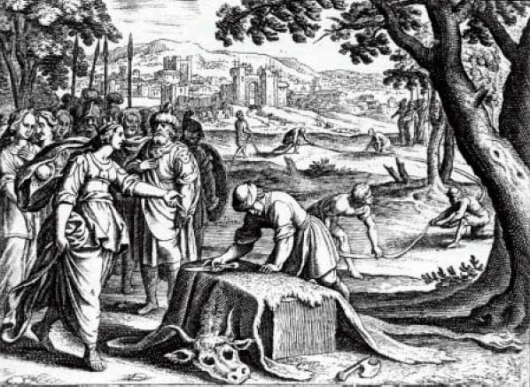
Vznik
Legenda:
814; princezna Elissa (=Dido) utíká se svými přívrženci do Afriky z Tyru poté, co její bratr, tyran Pygmalion, nechal zavraždit jejího manžela. Střetává se s místním numidským panovníkem Jarbasem, s nímž uzavírá smlouvu: Jarbas jim poskytne tolik území, kolik pokryje volská kůže. Dido nechá nastříhat kůži na tenké pásky, které pak pospojuje a pokryje tím daleko větší území, než které panovník zamýšlel poskytnout. Dido se stává vládkyní města. Páchá sebevraždu, když je nucena ke sňatku s Jarbasem.
„klasický řecký příběh o zakládání měst daleko od domova“ =)náznak prolínání s ostatními civilizacemi a zároveň zachování vlastní identity
Dido a Aeneas =) pozdější „invence“ („propaganda“ Říma)
Archeologie:
Fénická obchodní kolonie Quart Hadašt (Nové Město); metropole=Tyros;
Nejranější vrstvy osídlení doloženy pro 1.pol. 8.st. př. Kr. (počátky města vzhledem k zachování nejasné)
Důvody založení: potřeba surovinových zdrojů (hl.: stříbro ze Španělska); možná i jako větší městské centrum pro menší fénické obchodní stanice v oblasti

Slide 6
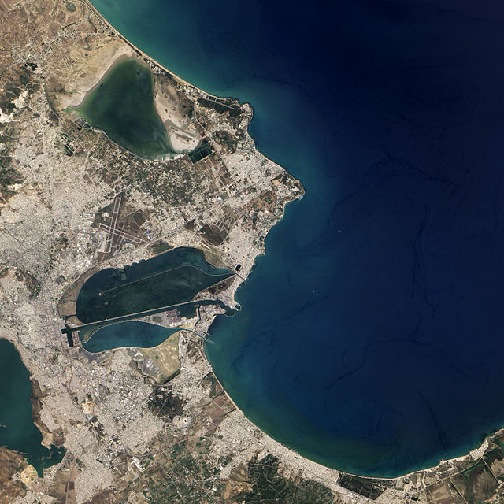
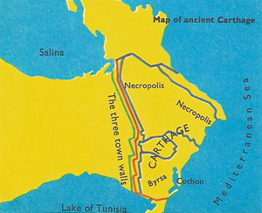
Lokalita
výhodná strategická poloha (pro obranu a hlavně pro obcho0d):
Přirozený přístav : Tuniský záliv
Řeka Bagradas
Členitý terén (pahorky, mys, záliv, jezera)
Ideální pozice směrem k Sicílii a Itálii, stejně jako Hispánii a okolním oblastem Afriky
Kartágo = významný obchodní uzel =) ve fénickém obchodu - 2 hlavní trasy:
V-Z (Iberská - spojení Fénického a Hispánského pobřeží)
S-J (Tyrrhénská- obchod s Řeckými městy, Etrusky, Sicílií

Slide 7
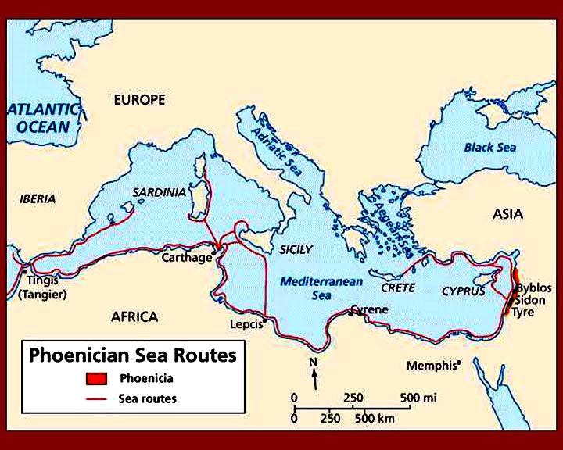
Fénické obchodní trasy

Slide 8
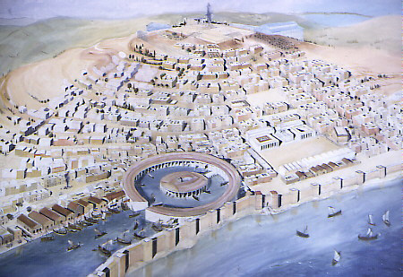
Politický činitel ve Středomoří

Slide 9
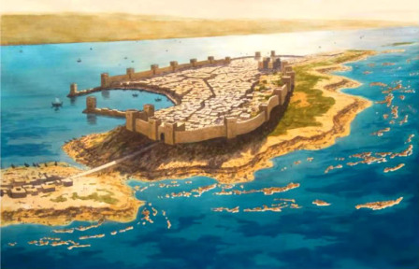
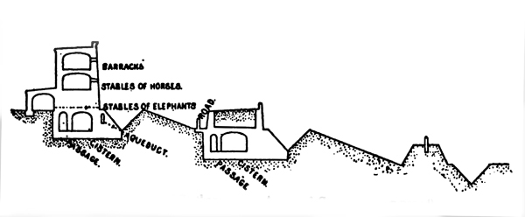
Cesta k moci
Původně „jen“ obchodní kolonie, která měla úzké styky se svojí metropolí (desátek do chrámu boha Melquarta v Tyru)
Rychlé rozrůstání města =) už v 7.st.př.Kr. obehnáno masivní hradbou + podle hřbitovů =) za cca 100 let =) 30,000 obyvatel
Úpadek Tyru (agresivita Asýrie, 573 př. Kr.)=) ztráta nezávislosti) =) Kartágo díky své poloze a kontaktům jako jedno z ekonomicky nejsilnějších a nejlidnatějších měst přebírá vedoucí postavení mezi fénickými koloniemi v centrálním a západním Středomoří
tyto kolonie=)politická samostatnost; Kartágo=) narůstající intervence a snahy prosadit vlastní obchodní zájmy
projevuje se i v kulturní sféře =) vkus podobný Kartaginskému, punský dialekt užívaný v S Africe, náboženské kulty

Slide 10
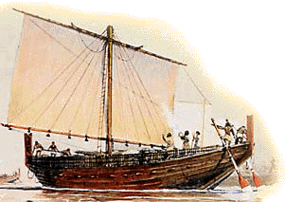
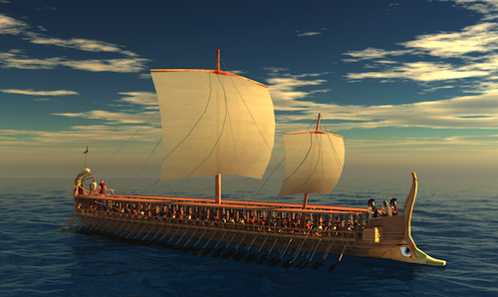
Moc založená na mořeplavbě a obchodu=) silné námořní obchodní i válečné loďstvo
rychlé, kvalitní lodě schopné nést velký náklad + zkušenosti
daleké plavby =) expedice v 5.st.př.Kr.: Hanno (Guinejský záliv) a Hamilcar (Irsko)
„Stupňový obchod“ =) Kartágo obchoduje s koloniemi, které zase obchodují s vnitrozemím (Hispánie, Sicílie)
Schopnost využít příležitosti a nabízených zdrojů
Expanze na Africkou pevninu (6.st.př.Kr) =) zisk rozsáhlého a bohatého hospodářského, zemědělského zázemí =) prosperita a stabilita
Z kolonie se stává jedno z nejrozsáhlejších a nejmocnějších měst své doby
Růst moci a rozšiřování obchodních zájmů ve Středomoří =) střety zájmů =)válečné konflikty

Slide 11
Kartágo x Řekové (Syrakúsy)
Řecká kolonizace Z Středomoří (od 8.st.př.Kr.) a zájmy Řeků na Sicílii a v oblasti Megalé Hellas, kde své zájmy i Kartágo=) Expanzivní tendence obou stran =) vojenský konflikt
Hlavní soupeř: Syrakúsy a opakované střety s tamní tyrany, jejich ambice a touha po rozšíření svého vlivu =) ohrožuje zájmy Kartága na Sicílii
Do cca 5. st. př. Kr. relativně dobré obchodní vztahy =) Řekové, Kartaginci a původní obyvatelé Sicílie =) kulturní a náboženský synkretismus (např. i do Kartága kult Deméter)
5.st.př.Kr. =) Kartágo rostoucí snahy o prosazení svých zájmů na Sicílii=) vojenská intervence na žádost Himéry x expanzivním tendencím Gelóna (Syrakúsy) =) zdrcující porážka Kartága) =) následek= postupné politické změny ve zřízení + u Řeků představa jejich nadřazenosti nad barbary (zároveň porážka Peršanů („boj Řeků na 2 frontách“)
410 př.Kr. opět intervence na Sicílii: pomoc Segestě ve sporu s sousední obcí Selinus =) obavy před obnoveným tlakem Syrakús
Řecké i punské osady na Sicílii =) politická nezávislost, ale význam strategický+obchodní partneři =) Kartágo snaha chránit své zájmy; (formální spojenectví s Athénami) (x řecké záznamy = snaha dobýt ostrov) =) obléhání Acragasu; 405=) nabídka míru (Kartágo=strategická výhoda nad Syrakúsami, ale polovina armády zdecimována morem)=) akceptováno =) uznání vlivu Kartága v Z a centrální Sicílii

Slide 12
4.st. př.Kr. =) téměř nepřetržité boje Kartágo x Syrakúsy (extrémní krutost =)vyvražďování celých měst a mučení; ne boj x Řekům (spolupráce i pomoc jiným řeckým městům, které obavy z růstu moci Syrakús)
Syrakúsy=) Dionýsios tyranem =)397př.Kr. =) překvapivý útok (plášť osvoboditele řeckých města) =) válka až do 373 př.Kr. =) vyčerpání obou stran=) mírová dohoda o uznání statutu quo kartaginského a syrakúsského vlivu na území Sicílie
Hanno (velitel předchozí války, v čele Kartága =) čelit poté nepokojům na Sardinii, v Libyi + mor=) zpochybnění autority=) reakce=snaha chopit se absolutní moci=) rebelie neúspěšná=) Hanno ukřižován
Roste provázanost punských měst v Z Sicílii a Kartága ve 4.st. + vznik nových =) důležitost sicilských obchodních přístavů pro ekonomiku Kartága (jinak hrozí zhroucení)=) snaha udržet se za jakoukoli cenu, zůstává početná armáda
340př.Kr..=) Korint se plete do záležitostí Syrakús =) Timoleon a nastolení demokracie + proti-kartaginská politika =) konflikt338 =) dohoda o uznání kartaginského panství na Z Sicílii, na oplátku Kartágo opouští nov é spojence (autokraty na Sicílii) =) udržování statutu quo
Agathokles tyranem v Syrakúsách ( 317 př.Kr.) =) „ochranitel Řeků x orientálnímu barbarismu“=) válka s Kartágem =) využívá napětí mez generály a vojskem na Sicílii(částečně nezávislé postavení) x elita a vláda v Kartágu (podezřívavost)
Vojenské i diplomatické úspěchy Kartága (Hamilcar) =) izolace a obležení Syrakús =) Agathokles =) přenesení války =) 310 vylodění v Africe =) přes počáteční úspěchy je nakonec opouští své vojsko a prchá zpět na Sicílii=) mírné podmínky míru:Kartágo zaplatí zlatem a obilím a Agathokles uzná nároky Kartága na Sicílii (důvod mírných podmínek: zřejmě finanční vyčerpání Kartága (během války =) numidská a libyjská rebelie)

Slide 13
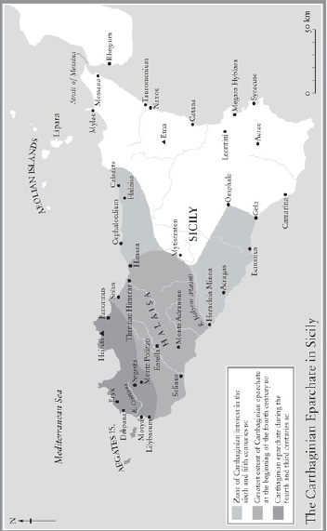
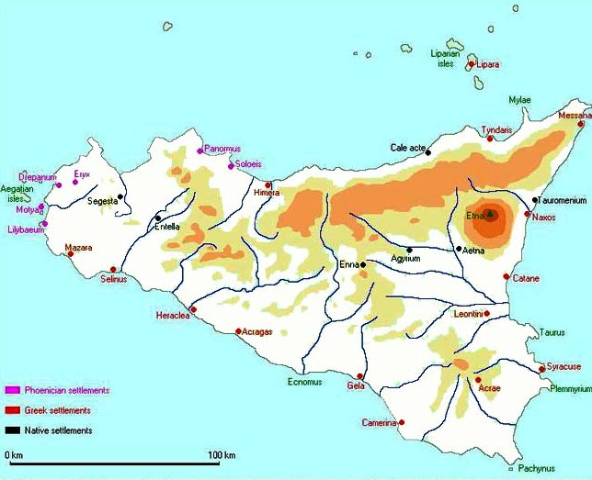

Slide 14
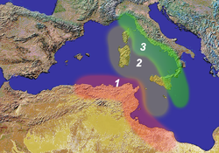
Kartágo a Řím: od spojenců k nepříteli na život a na smrt
3.st. př. Kr . =) Kartágo = velmoc, „pán“ Z a centrálního Středomoří; na vzestupu nový hráč v politických a obchodních záležitostech Středomoří: Řím
Několik smlouva Kartága s Římem:
509 př.K.: uznání římské suverenity (vymanění z nadvlády Etrusků), vymezení sfér
=) růst moci Říma= výhodné udržování přátelských vztahů =) další smlouva:
348 př.Kr.:Řím volné ruce v Itálii za nevměšování se do kartaginského mediteránního obchodu (Římu povolen obchod v Kartágu a na Sicílii, ostatní oblasti kartaginského vlivu=tabu pro římské obchodníky; římští a kartaginští obchodníci mají stejná práva v obou městech)
pro Řím zpočátku také hrdost, že jejich postavení uznáno „velmocí“
+výhodné spojenectví jako ochrana x Syrakúsám
Vymezení sfér r.509př.Kr: 1: oblast Římu zakázaná 2: oblast tolerovaná v případě nutnosti 3: otevřené vody

Slide 15
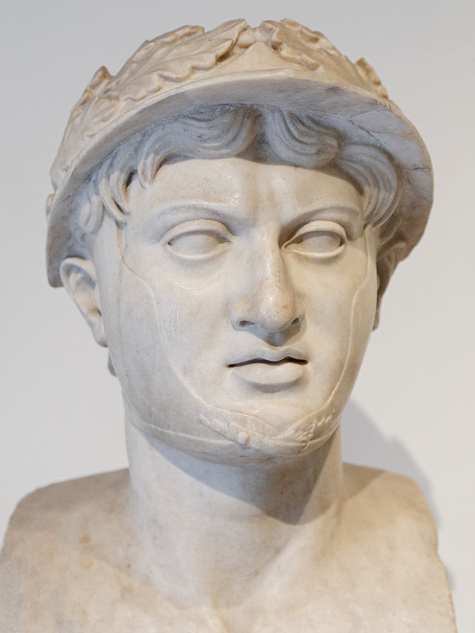
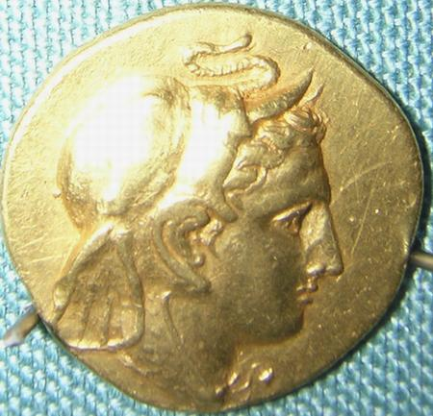
aliance x Agathoklovi a Pyrrhovi Epeirskému =) ohrožují jak zájmy Kartága, tak Říma
Během války Říma s Pyrhem (280-279př.Kr.) =) snaha Kartága o intervence =) Řím nabídku pomoci odmítá (závazek, možnost dalších intervencí)
=)279/8 v reakci na Agathaklovo pozvání Pyrrha na Sicílii k boji x Kartágu =) obnova smlouvy z 348 + mírová jednání jen společně+vzájemná vojenská podpora při napadení
Úspěchy Pyrrha (propaganda„osvoboditele Řeků“) na Sicílii =) vážné ohrožení moci Kartága =) nabízí Pyrrhovi finanční kompenzaci, pokud se stáhne (x smlouvě s Římem)-) odmítnuto
Pyrrhos si svými rostoucími požadavky a arogancí znepřátel některá Sicilská města + opět pozván řeckými městy do Itálie na obranu před Římem (276) =) 275 porážka u Beneventa (Kartágo poskytuje Římu logistickou podporu)=) Pyrrhos definitivně vyhnán z Itálie =)
=)Řím si podmaňují řecká města v Itálii =) vzájemné obavy, podezřívavost a rostoucí napětí =) jen otázka času, než se Řím začne míchat do záležitostí Sicílie + Římané se ideově přijetím trojského dědictví sbližují s řeckým světem =) součást civilizované helénské kultury x barbaři

Slide 16
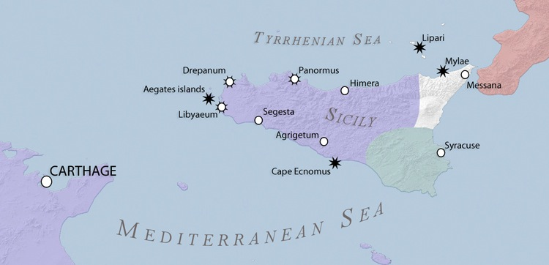
I. punská válka (264-241 př.Kr.)
Mamertinci (bývalí žoldnéři)=) obsazení Messany =) pod talkem Syrakús (Hieron) =) 265 žádají o pomoc jak Kartágo, tak Řím
=) Kartágo vysílá vojenskou pomoc (Mesana jako opora Kartága v oblasti tradičně Syrakśkého vlivu)=) Řím = sestavuje armádu na pomoc mamertincům =) okupace Messsany
Řím: zájem zasahovat do sicilských záležitostí, vliv nad Syrakúsami + ochrana pobřeží J Itálie a obavy z možných zásahů Kartága) (+ bohatství a sláva ve válce) ; až po dobytí Acragasu(263)=) možnost vyhnání Kartága ze Sicílii, pokud zlomí jeho námořní převahu x Kartágo: zájem hájit strategické pozice na Sicílii, (pro ekonomiku důležité přístavy a obchodní partneři) než útok na Itálii
Cas.Dio. : důvod k válce=) dlouhodobá moc Kartága ve střetu s rostoucí mocí Říma =) žárlivost, snaha získat víc a vzájemné obavy
=)Kartágo uzavírá spojenectví se Sýrakúsami x Římu, ale už r.263 Hieron žádá o mír a stává se římským spojencem

Slide 17
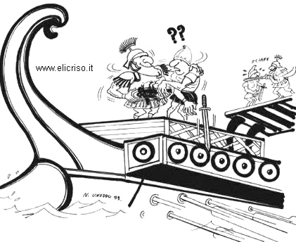
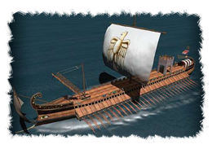
Řím překonává kartaginskou námořní převahu (zajetí a okopírovaní kartaginské lodi = stavba loďstva+ corvi; vítězství u Mylae)
V 50.l se římské vojsko vyloďuje v Africe (Regulus)=) přes počáteční úspěchy Řím v Africe poraženi (Sparťan Xanthippus)
Římský postup na Sicílii =) zbíhání pro-kartaginských měst
=)výrazné narušení ekonomiky Kartága a vyčerpání válkou x Řím spojenec = bohaté Syrakúsy
247 př.Kr.=) Hmailcar Barca jako veliltel jednotek na Sicílii =) strategie úder-únik (terorizování italského pobřeží, narušování zásobovacích cest
Rozhodující bitva: Aegatské ostrovy (241př.Kr.) =)Kartágo drtivě poraženo =) žádost o mír: vyklidit celou Sicílii, propustit římské zajatce a vyplatit vlastní+válečné reparace =) Kartágo ztrácí
nadvládu nad centrálním Středomořím

Slide 18
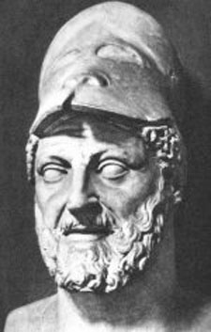
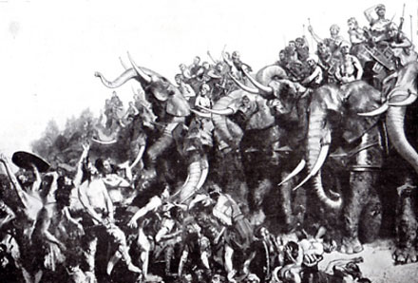
Obnova moci a cesta k válce
Žoldnéřská válka (241-238 př.Kr. )=) krvavé , dobře organizované povstání žoldnéřů, stažených ze Sicílie (nevyplacení žoldu)+ spojení s libyjskou revoltou (svrhnou jho Kartága ) =) vážné ohrožení Kartága =) Hamilkar Barca nakonec potlačuje povstání
Slabosti využívá Řím=) 237 př.Kr. obsazuje Korsiku a
Sardinii(„preventivně“)= porušení smlouvy s Kartágem
Sardinie od 5st.=)prosperující a důležitá zásobárna
potravin (obiloviny)=) rána ekonomice

Slide 19
Obnova a rozkvět : Kartágo v Hispánii + opětovný rozkvět tyrrhénského obchodu
Rozšíření vlivu do Hispánie (doly na stříbro a měď+lidské zdroje+potraviny)=) obnova ekonomiky
Hamilkar Barca=) popularita +konexe=) významný politický vliv =) získává velení v Hispánii=) rozšíření kartaginské sféry =) odpor kelt-iberskvých kmenů (kruté boje nebo aliance)
Jeho rodině podléhá přímo řada dolů (vlastní-kvalitní mince=) platí vlastní vojáky ) =) určitá autonomie (i díky spojenectví s kelt-iberskými kmeny, které vázány loajalitou k Barcasovcům, ne ke Kartágu)
Po nejasné smrti Hamilkara 228 př.Kr.=) armáda za nástupce prohlašuje Hamilkarova zetě Hasdrubala (schváleno lidovým shromážděním=)obejití rady starších)
Možný pokus Hasdrubala o získání monarchické moci v Kartágu =) neúspěšné, ale v Hispánii značná míra samostatnosti a velký osobní vliv: ovládá žoldnéřské vojsko, svazky s domorodou populací, (aliance díky nimž kontrola území), zakládání měst (227 př.Kr.- Quart Hadasht), podpora obchodu = ekonomický rozkvět; Řím jedná přímo s Barcasovci v Hispánii
221 přKr. Hasdrubal zavražděn=) Hannibal, syn Hanilkara Barky =) doklad, vlivu Bacasovců, rostoucí propast mezi nimi Kartágem
Hannibal rozšiřuje území na SZ =) držení většiny území na S od řeky Ebro s výjimkou Sagunta (římský spojenec =) jeho napadení =casus belli)
Vědomí značných zdrojů =)přes protesty Říma, o jehož pomoc Saguntum požádalo, město obleženo Saguntum a dobyto =) vyhlášení války

Slide 20
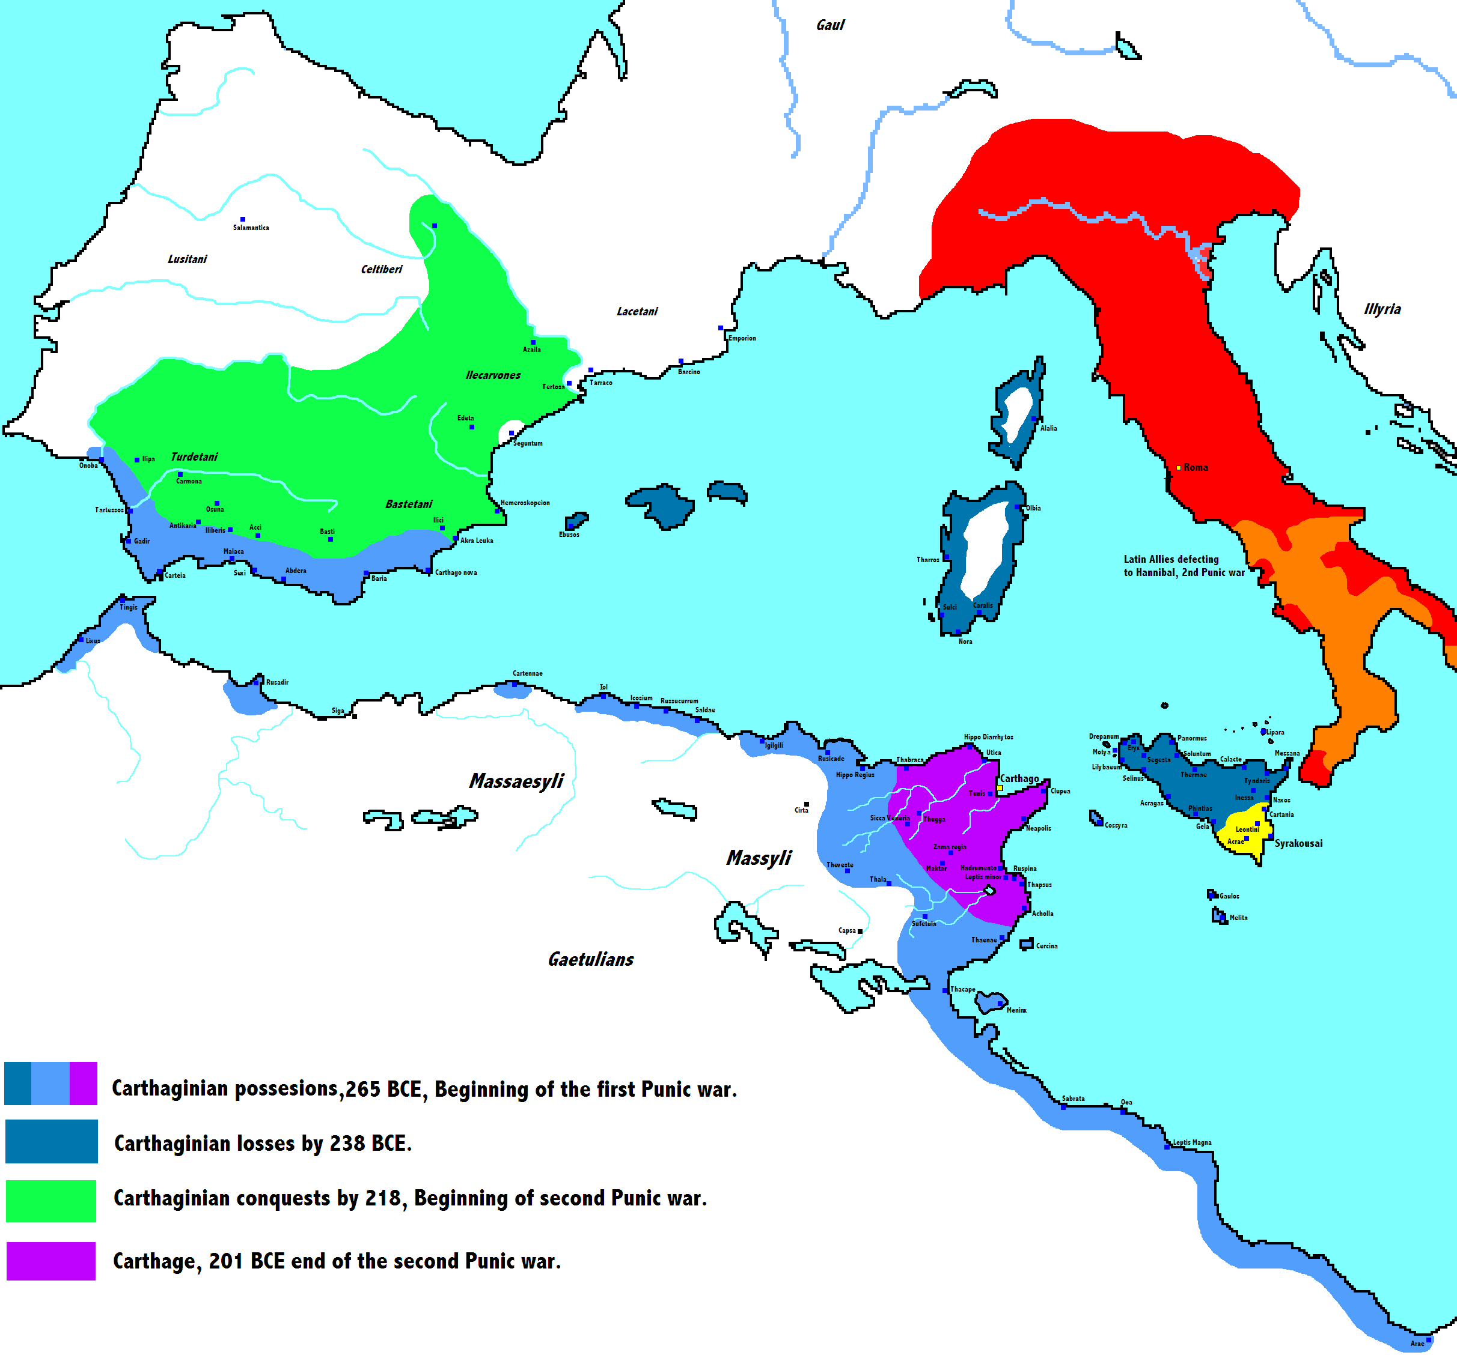

Slide 21
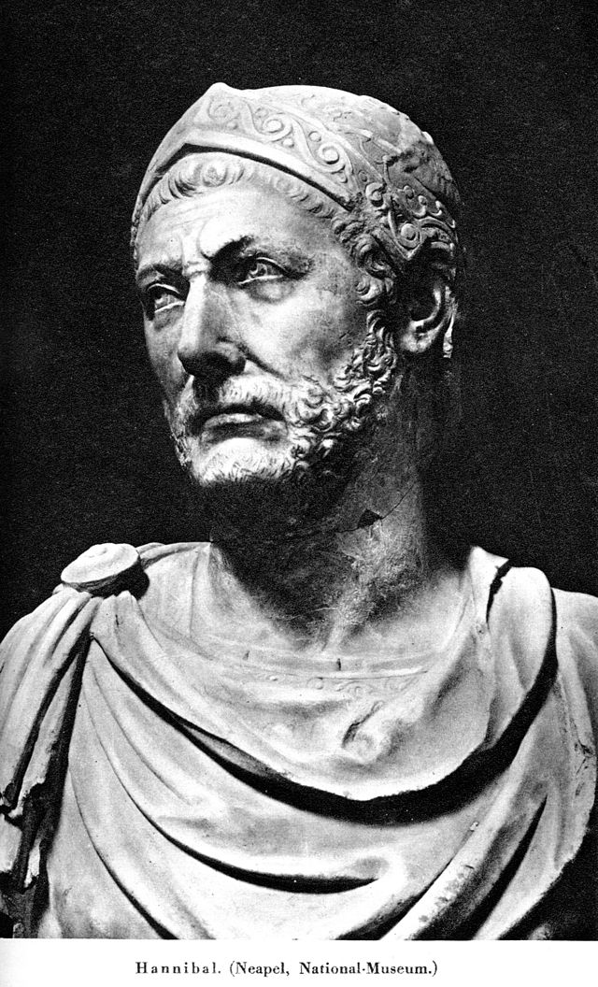
II. punská válka (218-202př.Kr.)
Hannibal překračuje Alpy a přivádí válku do Itálie =) zaskočení Říma
Jeden ze strategických cílů =) obnova kartaginského impéria a zajištění bezpečí a prosperity Kartágu (x agresivní politika Říma)
Výrazné úspěchy Hannibala v prvních letech války na Italské půdě (Trebia, 218 př.Kr.; Trasimenské jezero, 217 př.Kr.; Cannae 216 př.Kr.)
Hannibal využívá situaci v Itálii =) na svou stranu řadu nedávno podrobených kmenů a měst v Itálii (Keltové z Pádské nížiny, Capua…)+uzavření spojenectví s Makedonií (Filip V.) =) snaha izolovat Řím od jeho spojenců a přimět jej drtivými porážkami žádat o mír
=) ne takový úspěch, jak čekal:od Říma neodpadají všichni+ nepochopení římské mentality =) přes uštědřené porážky Řím se nevzdává (navíc má dostatek mužů pro postavení nových armád x Hannibalovo vojsko postupně vysilováno a podpora z Kartága nepřichází (političtí oponenti v Kartágu)

Slide 22
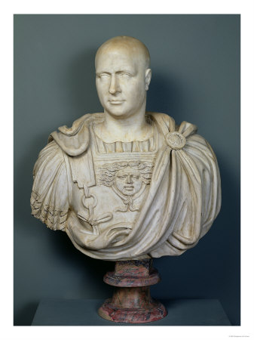
Publius Cornelius Scipio =) dostává pod kontrolu Sicílii (212 př.Kr. dobyty Syrakúsy) a Hispánii (206 př.Kr.)= odříznutí Hannibala od zdrojů, izolace v Itálii
Vylodění Scipiona v Africe =) Hannibal povolán zpět =) 202 př.Kr. po neúspěšném jednání poražen u Zamy
Absolutní porážka Kartága = tvrdé podmínky míru: vysoké válečné reparace (10,000talentů stříbra (cc.26tun)), odevzdání válečných slonů, ponechat si jen 10 válečných lodí, vydání válečných zajatců a utečenců, nesmí vést válku bez římského souhlasu
Redukován politický význam Kartága jako přední mocnosti Z a centrálního Středomoří, Řím jako nezpochybnitelný vládce Středomoří
Přesto Kartágo opět rychle získává vysokou prosperitu („ekonomický zázrak“) =) výkonné zemědělství, vysoký podíl na obchodu + finance nepadají na válečné účely =) růst města
Hannibal suffétem =) politické intriky =) nucen prchnout, aby nebyl vydán Římanům (pobyty na helénistických dvorech, sebevražda v Bithýnii r.183)

Slide 23
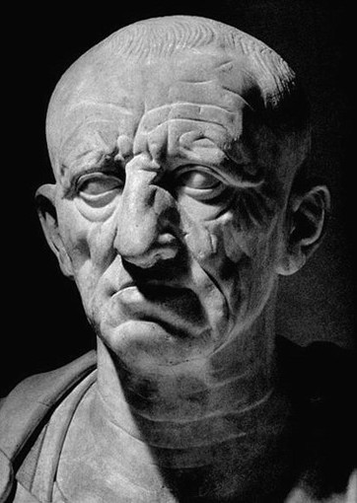
III. punská válka (149-146př.Kr.)
Výraz římské agrese
Mohutný rozmach Kartága =) obavy u Římanů (M. Portius Cato Maior), přestože politicky a vojensky Kartágo již nepředstavuje pro Řím reálnou hrozbu
Řím =) podpora numidského krále Masinissy =) agresivní expanzivní politika =) zabírání území Kartága, které se prakticky nemůže bránit =) hrozí, že se bude chtít zmocnit Kartága samotného =) pro Řím nebezpečné =) raději zničit
Expanze Numidie+rozmach a bohatství Kartága+obavy,
zášť a trauma =) vyprovokování Kartága k válce s
Masinissou =) podle mírové smlouvy z r.202 = Řím má
oprávněný důvod k válce x Kartágu

Slide 24
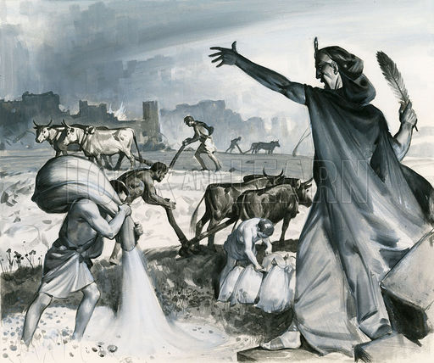
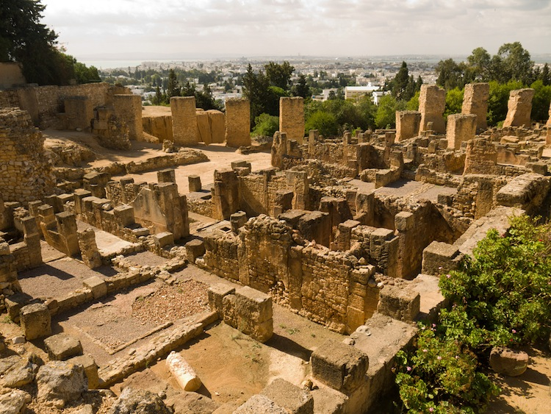
149 př.Kr. =) Kartágo si žádá podmínky pro mír =) požadavek zničit město a založit nové min. 16 km od moře, kde budou moct žít svobodně dle svých zákonů=) pro Kartagince neakceptovatelný =) válka
Přes zoufalou obranu (Hasdrubal) r.146 př.Kr. Publius Cornelius Scipio Aemilianus dobývá Kartágo =) následuje naprostá destrukce města
= předěl dějin: definitivní vítězství slavného Říma, který se stává světovou mocností (tentýž rok =) pád a rozboření Korintu)
Důvod srovnání se zemí: srovnání účtů + pragmatika plundrování=zisk)+ jasná zpráva případným odporovatelům římském moci (minulá sláva neznamená nic)
=) trvalé usazení Římanů v S Africe =
provincie Africa Proconsularis

Slide 25
Společnost
Otrokářská, kosmopolitní
Oligarchie (bohaté a vlivné obchodnické rodinné klany =) většinou 1 z nich v postavení „první mezi rovnými“ na Radě starších („senát“) (např. rodina Magonidů (6.-4.st.př.Kr.)
Od 5.st.př.Kr. =) „demokratizace oligarchie“ (spíše reorganizace pro efektivnější exekutivu, vedená z řad elity =) vznik nových orgánů a úředníků (možné helenistické vlivy):
Rada starších =) zůstává, rozšíření některých pravomocí (zahraniční záležitosti a finance)
Sufféti: 2 každoročně volení výkonní úředníci, kteří stojí v čele Kartága
Tribunál 104: aristokratická elita; dozor nad úředníky a vojenskými veliteli; role vyššího soudu
Každoročně voleni i menší úředníci (dozor nad výběrem daní, dohled na veřejnými budovami, správa státní pokladny…), případně 5členné komise (pentarchie)
Lidové shromáždění: všichni občané města, velmi omezené pravomoci (a pro držení úřadů rozhodující majetek)
Aristoteles =) „obdiv“: podle něj nejvyváženější politický systém ve Středomoří 4.st.př.Kr.
Nicméně moc lidového sněmu roste: ztráta námořního impéria=) vliv i na politik status quo =) hlas lidu začíná nabírat na síle;=) rozšíření pravomocí lidového shromáždění (vliv na rozhodnutí rady, tribunálu i na volbu suffétů)

Slide 26
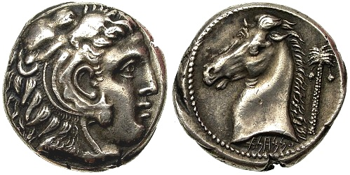
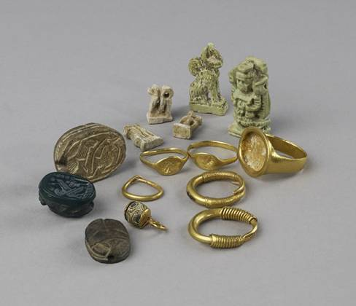
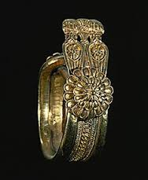
Hospodářství
Založené na obchodu (obchodní impérium) a zemědělství
Zpočátku omezené vlastní vnitrozemské zemědělské zázemí =) potřeba dovozu značného množství potravin =) změna v 6.st.př.Kr. – agresivní pronikání a rozšiřování zázemí na území Libye =) zakládání zemědělských usedlostí a menších měst =) potravinová soběstačnost a přebytky pro export =) umožnilo další expanzi ; zejména od 3.st.př.Kr.=) rozkvět zemědělství a další rozšíření kartaginské populace v Africe
Prosperita a stabilita rozvinutého zemědělství (zavlažovací systémy) v zázemí: obilí, olivy (olej), víno, ovoce (fíky, datle) +dobytkářství a včelařství
Zpočátku import luxusního zboží z Předního východu + zprostředkovatel =) od 7.st.př.Kr.=) významné centrum výroby luxusních předmětů (keramika, purpur, zpracování kovu, šperky, předměty ze slonoviny)
Ražba mincí =) od 5.st. př.Kr.: Sicílie= potřeba platit žoldnéřské vojsko (řecké vzory)

Slide 27
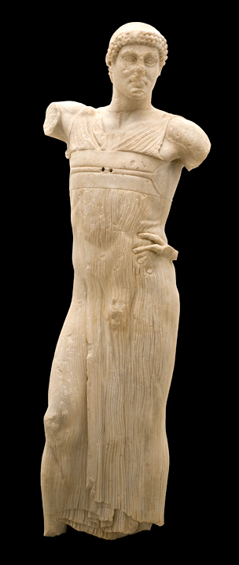
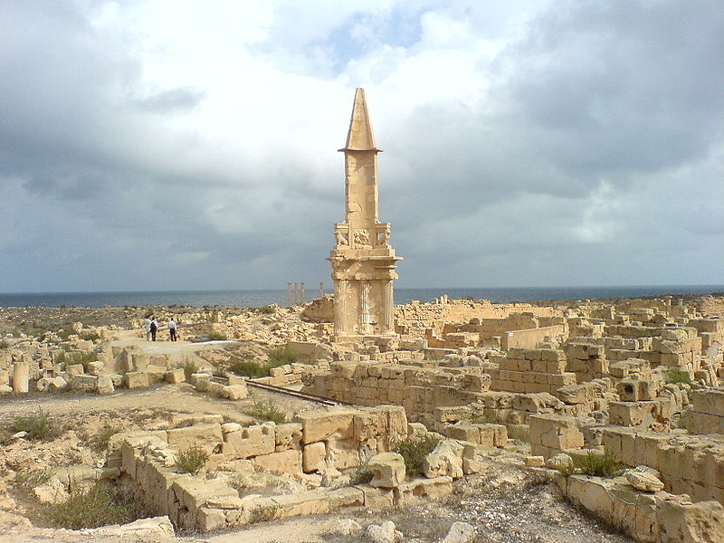
Kultura a náboženství
Synkretismus, kosmopolitismus, sensibilita napříč kulturami (cit a schopnost jednat s cizími etniky , porozumění a schopnost sblížit se (od Berberů po Řeky; důležité v obchodě i v armádě)
Ovlivňování (výrazné) helenistickou řeckou kulturou (patrné v umění, luxusních předmětech, architektuře, vzdělání, náboženství…),
Oboustranné (zejména na Sicílii)
=)přejímání prvků cizích kultur -) smíchání a přizpůsobení pro ně
typických prvků punskému vkusu (např. mauzoleum v Sabrathě,
sochy z Motyi)

Slide 28
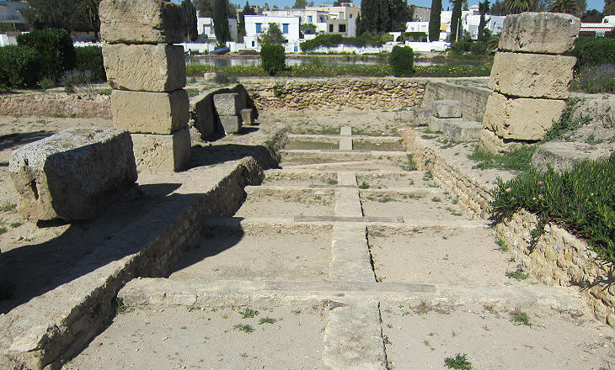
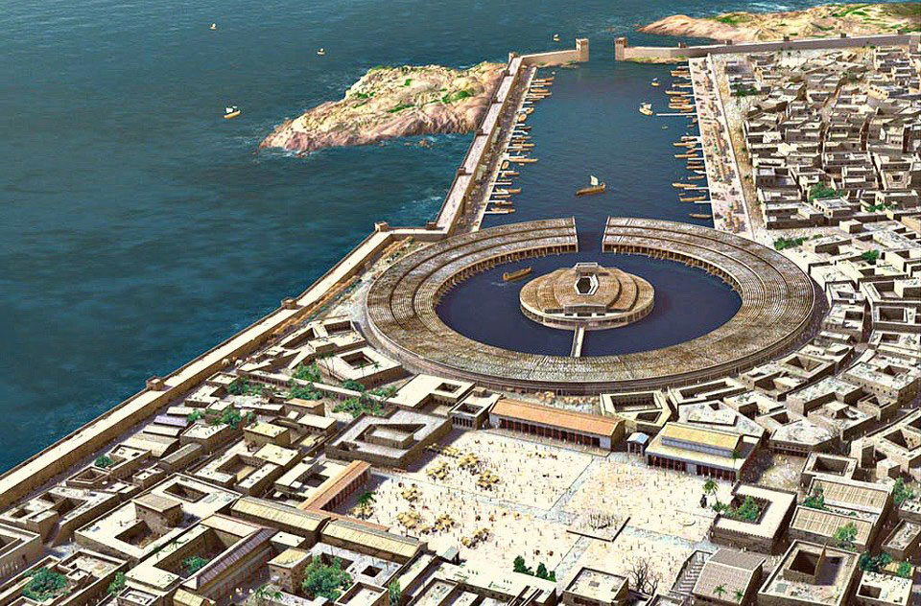
Vyspělá námořní technologie (určují pokrok v mořeplavbě a stavbě lodí) + i Řeky obdivované přístavy (obchodní a zejm. vojenský)
Znalost věd (stavite lské technologie,chemie) zřejmě na dobré úrovni (Hannibalova „cesta“ Alpským průsmykem)
Případná literatura, vědění…=) ztraceno se zničením města

Slide 29
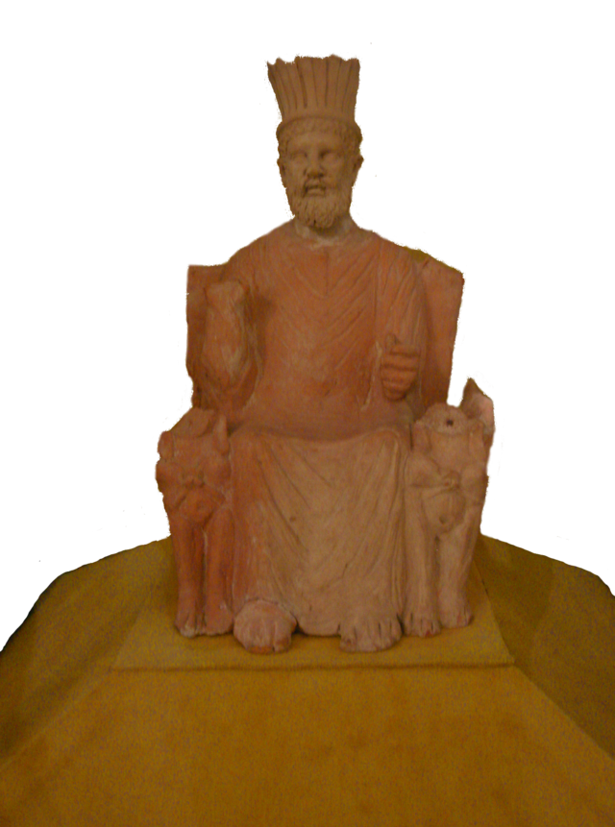
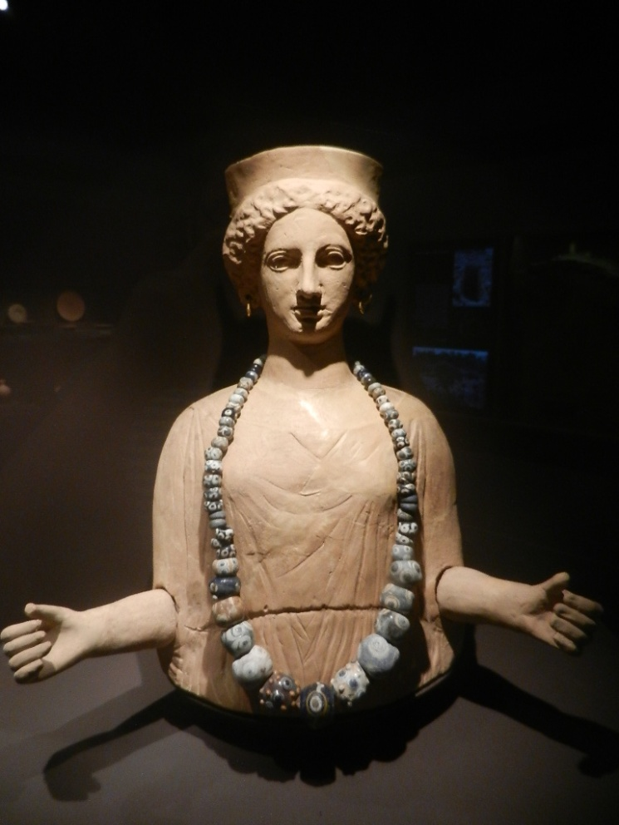
Hlavní božstva: Tanit a Baal Hammon
Centrum náboženského života v Kartágu: Byrsa
Chrámy=nejbohatším instituce (kněží=členové aristokracie)
Charakter pramenů: o obsahu náboženských představ nepříliš informací
„krvavá božstva“ =) otázka dětských obětí
Řecká propaganda nebo realita?
Archeologické nálezy možnost dětských obětí potvrzují

Slide 30
Římské Kartágo Colonia Iulia Carthago

Slide 31
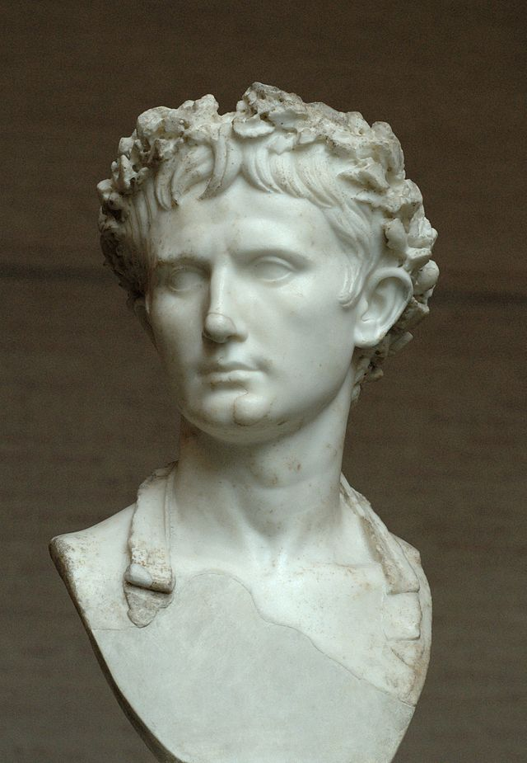
Nové založení města
I. pokusy o znovuobnovení města:
Gaius Smepronius Gracchus (po jeho zavraždění od této snahy (oficiálně schválené) upuštěno
Gaius Iulius Caesar (po bitvě u Thapsu =)usadit veterány=) vzniká v Africe řada sídlišť; zájem i o zřízení kolonie na území Kartága, ale mimo „prokletou“ půdu Kartága) (předsudky)
Realizace:
Octavianus Augustus; 29 př.Kr. =)3000 kolonistů; oficiální název: Colonia Iulia Carthago (v rámci římské kolonizace bez ohledu na náboženské předsudky)
Důvody:
Strategická poloha =)přirozený přístav + brána do vnitrozemí=) nejvýhodnější poloha pro kombinaci námořního i vnitrozemského obchodu; přímé spojení se silným hospodářským zázemím (jedna z nejúrodnějších oblastí)
Zničené Kartágo =) náboženské centrum pro široké okolí =) potřeba nahradit
Usazení veteránů/kolonistů; obnovení města pod římskou kontrolou

Slide 32
Centrum Severní Afriky
Prudký rozmach a prosperita města od 1.st.n.l.:
Pax Romana přibližně 300 let: S Afrika =) po ovládnutí a stabilizaci bez vnitřních otřesů a výrazného vnějšího ohrožení
=)Berbeři =)limes, síť cest a III. legie Augusta (relativní klid)
Opět jeden z nejvýznamnějších přístavů =) lodní doprava = jeden z hlavních zdrojů bohatství
Sídlo nejvyšších římských správních úřadů; úřad prokonzula (Africa Proconsularis)
Kosmopolitní město, jedno nejlidnatějších
Rozkvět zemědělské činnosti (rozsáhlé a rozšiřující se hospodářské zázemí; podpora pěstování obilí =)obilnice Říma: až 0,5 mil.tun obilí/rok; závislost Říma); významnou součástí ekonomiky S Afriky také vývoz olivového oleje a obchod s otroky ze subsaharské Afriky (prostřednictvím Berberů)
Výrazná romanizace obyvatel ve městech a urbanizace Afriky
Místní obyvatelé =) možnost podílet se na správě, hospodářství (znalost poměrů) =) řada příležitostí, které využívají (civilní i vojenská kariéra) (x periferie =) berberské kmeny, kde převládá punská abeceda a místí dialekty místo latiny)
Přebírání punských bohů:
Tanit =) Iuno; Baal Hammon=)Saturn

Slide 34
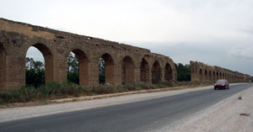
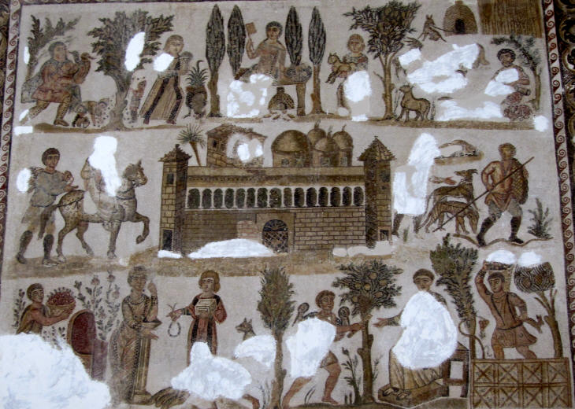
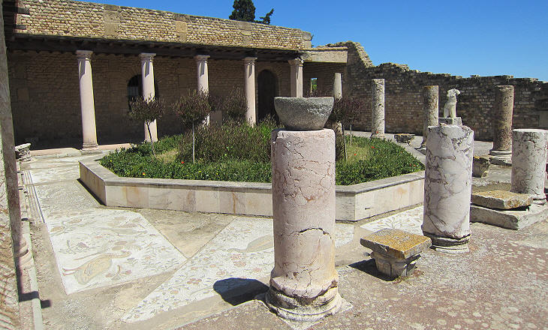
Římský charakter města
Hospodářské, správní a kulturní centrum prokonzulské Afriky
Výstavba města; rozšíření přístavů
Pax Romana=) rozvoj monumentálních staveb (na odiv římská kultura a její hodnoty, kulturní i politický význam), rozvoj kulturní a intelektuální činnosti:
Luxusní mozaiky z domů boháčů =) informace o všedním životě, požadavky pohodlí, luxusu a doklad vysoké stupně romanizace )rozvoj provinciálního umění v Africe ve 3.st.n.l. (daleko krize, která provázela období vojenských císařů =) Afriku příliš nezasáhla)
Dostatečné vodní zdroje:
Akvadukt: asi za vlády císaře Hadriana
(117-138; od Mons Zeugitana asi 90km)
Vyspělé zavlažovací systémy v
zemědělství (už Kart Hadašt)

Slide 35
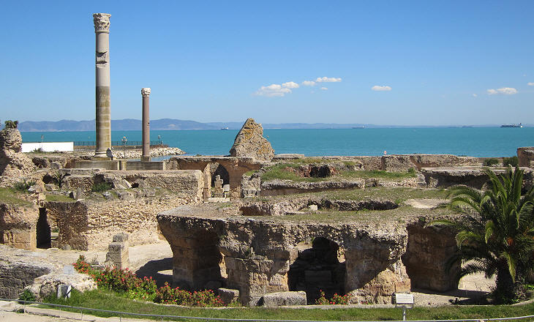
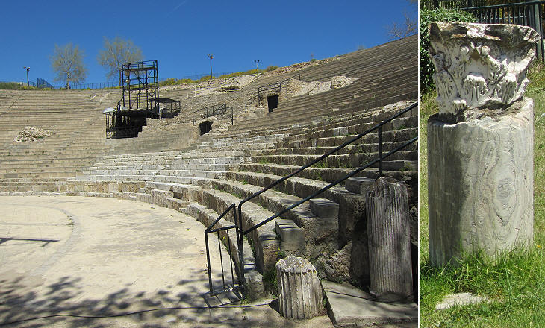
Antotninovy lázně (146n.l.) =) jeden z největších římských lázeňských komplexů antického světa; spojení bazénů s mořem (lázně na pobřeží), luxusní výzdoba
Dvě divadla (2.st.n.l.) (významné např. působení Apuleia)
Amfiteátr a cirkus (vozatajské závody, gladiátorské hry, popravy…klasická římská zábava☺)
Akademie =) po říši proslulá „univerzita“
Vynikající řečnické a právní vzdělání (původně právnickou kariéru např. Tertulianus =)dosahuje skvělého nejvyššího vzdělání v Kartágu; z právníka „advokátem křesťanské víry (podobně i další křesťanští myslitelé (vč. Augustina))

Slide 36
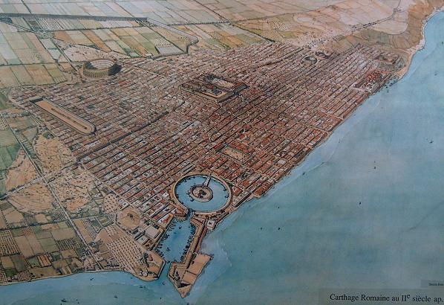

Slide 37
Křesťanství
Důležitý prvek duchovního života S Afriky = ) rychlé šíření (přes Egypt) =) od 2.st.n.l. celkem pevná církevní organizace v Africe, která se dále upevňuje =) ve 4.st. dominantní náboženství
=)atraktivita rovnostářského, univerzálního poselství; prvky židovského monoteismu, Egyptské nesmrtelnosti i řecké filosofie + specifikum Afriky = zdůrazňování Starozákonních prvků =) Kananejci =) společné prvky se starým punským světem
Kartágo a křesťanství
Orientace původně zřejmě na Alexandrii
Sídlo biskupa a jedno z nejaktivnějších duchovních středisek křesťanství
Působení významných křesťanských myslitelů: Tertulianus, Origenes, sv. Augustin
Pronásledování křesťanů:
Charakter pronásledování v Kartágu =) menší, lokální procesy v případech, které státu nebezpečné (odstrašující příklady), pro forma (slouží křesťanské propagandě)
Sv. Perpetua, sv. Felicita a jejich druzi– 203n.l.,smrt v aréně z rukou gladiátorů, poté, co přežily arénu plnou divoké zvěře
Sv. Cyprián, biskup Kartága: v době pronásledování za Decia(249-251) snaha čelit odpadlictví; umožněno římskou správou působit z ústranní mimo Kartágo (římská správa nemá zájem o vytváření mučedníků); po smrti Decia návrat do Kartága=) obnovit biskupskou autoritu a vyřešit situaci odpadlictví; pronásledování za Valeriana a Galiena =) donucen odejít =) mučednictví =) neoprávněný vstup do města =) zajat a popraven (nevyužil nabízenou možnost k útěku)

Slide 38
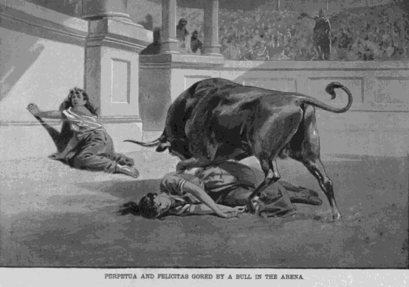
Po zrovnoprávnění křesťanství (Konstatnin Veliký, 313 n.l.) =) v Africe již silná pozice křesťanství; problém: hereze =) S Afrika, včetně Kartága =) dějiště významných církevních sporů:
Donatismus: kartaginský biskup Donatus (1.pol.4.st.)
Kněží bez hříchu, odmítat lapsi (za Diocletianova pronásledování narůstá problém odpadlictví)
Působí jako samostatná církve (vlastní basiliky) =) silná pozice a hluboké zakořenění v Africe
Krvavé střety s římskou mocí (katolická oficiální linie)
Odsouzen r. 411 na koncilu v Kartágu
Theodosius I., 391/393 =) křesťanství jediné povolené náboženství =)ničení pohanských chrámů

Slide 39
Římská moc slábne (4.-5.st.n.l.)
Hroutí se Pax Romana v S Africe; vojenská síla v Africe již nestačí na udržování vnitřního klidu a systematickému čelení nátlaku vnějších útočníků (nájezdy nomádských Berebrů)
Korupce
=) církevní schizmata, které nevyvolávají jen boje na poli katolické teologie, ale i fyzické krvavé střety
=) už Konstantin Veliký užití armády x donatistům)
=) proti římské rebelie Firma a Gildona =) podpora donatistů)
Krize impéria (rozdělení říše, slábnutí císařské moci a kritická situace na Z (vnitřní i vnější), pod nějž Afrika spadá
=) vzpoury a konflikty s rozpadající se císařskou mocí i v S Africe + berberské kmeny =) plundrování a ohrožování zemědělského zázemí, vnitrozemí (zničení Leptis Magna – Austuriani,60.l.4.st.)
vliv na hospodářství =) 4/5. st. hodně nevyužité půdy) (projevy krize i v Africe); selhává státní moc (neschopná chránit města ve vnitrozemí)=) rozpad římské státní organizace

Slide 40
Firmus
375, v čele povstání berberských kmenů, podporovaných donatistů, potlačeno Flaviem Theodosiem
Gildo
bratr Firma, 385 titul comes Africae, později magister utriusque militum, původem Berber; sídlo v Kartágu
lavírování mezi Theodosiem I. a vzdorocísařem Eugeniem, porážka Eugenia =) Thedosiovi Gildo neposlal pomoc=zrada; silné postavení Gildona v Kartágu (spíše „samovládce“, než úředník - v jeho vlivu a vleku prokonsul)
ambice+moc+berberský původ(styky + podpora)+ donatismus
Smrt Theodosia =) těží ze situace po rozdělení říší na V a Z (395) =) přerušuje styky se Z (Honorius) =) formální odevzdání se Arcadiovi (zdání legitimity); vzpoura x Z =) blokování vývozu obilí do Říma =) situaci zachraňuje Stilicho:
(využívá vnitřní nejednoty =) šikanovaní katolíci a ti, jejichž majetek Gildo vyvlastnil („odpůrci režimu“) a přerozdělil svým stoupencům + řadě se nelíbila i barbarizace společnosti (využívání berberů v armádě a jejich plundrování=) přispívá k rozkladu římské společnosti )
=) Gildo 398 poražen (Masczelus); nejbližší spolupracovníci=popravy; obavy z dalších vzpour =) nedochází k novému přerozdělování půdy

Slide 41
Bonifatius a „pozvání“ Vandalů
=) pád římské moci v Africe =) začátek definitivního konce Kartága
5.s.t=)průniky Berberů za limit častější
Přesun těžiště ekonomiky z města na venkov (zemědělské velkostatky)=) chudnutí měst)
Bonifatius=comes Africae
Na straně Gally Placidie x Honorius, po jeho smrti brání nároky Valentiniana III., syna Gally x uzurpátorovi (Joahnnes) =) silná pozici Bonifatia v Africe + obilní blokáda=) pomáhá vzdorocísaře porazit =) nedostává se mu uznání =) propast mezi dvorem a Bonifatiem =) podezřele povolán do Říma „složit účty“ =) odmítá + nepřítel Aetius jmenován nejvyšším velitelem na Z =) občanská válka (dává opevnit Kartágo-422)
Podle Prokopia (jediný zdroj) – uzavření dohody s Vandaly (Geiserich) (za pomoc, kterou mu poskytnout se budou moci usadit v Africe)
Bonifatius =) poráží ravennskou vládou jmenovaného Sigisvulta (neoblíbený=arián) =) opět jmenován comes Africae (přízeň dvora)
=) zřetelná vnitřní slabost Říma v Africe =) Geiserich využívá =) 429 vpád Vandalů do Afriky
Bonifatius boj x Vandalům: 430 vyklízí Hippo Regius =) povolán do Itálie x Aetiovi
Vandalové obsazují Afriku bez většího odporu =) Kartágo obleženo a ovládnuto 439 n.l. =) centrum Vandalského království

